Slide 1
Master in de Milieuwetenschap
Infodagen 2020
Universiteit Antwerpen - IMDO

Slide 2
Master in de Milieuwetenschap?
Wetenschappelijke kijk op Milieu en Duurzame Ontwikkeling
Geïntegreerde en wetenschappelijke benadering van milieu en duurzame ontwikkeling
Opleiding in het gecombineerd studiegebied Wetenschappen – Sociale Wetenschappen
Verdieping in de verbreding; Verdiepende specifieke vakken: vervolmaking methodologie
Georganiseerd door het IMDO, sinds 1992!

Slide 3
Doelstellingen - verwachtingen
Brede(re) kijk op het veld;
Interdisciplinair programma: exacte, toegepaste en humane wetenschappen;
Interdisciplinaire groep studenten: exacte, toegepaste en humane wetenschappen;
Geïntegreerde benadering van milieu en duurzame ontwikkeling
Onderzoeksvaardigheden

Slide 4
Voor wie?
Rechtstreekse toelating:
Academische Bachelors en Masters uit de domeinen van de
Wetenschappen
Sociale en Politieke Wetenschappen
(Toegepaste) Economische Wetenschappen
(Toegepaste) Ingenieurswetenschappen
Bio-ingenieurswetenschappen
Geneeskunde
Farmacie en Biomedische wetenschappen
Toelating op dossier:
Andere academische bachelors en masters
Toelating na afronden schakelprogramma:
Professionele bachelors

Slide 5
Studentenaantallen Master MW

Slide 6
Master in de Milieuwetenschap?
Wetenschappelijke kijk op Milieu en Duurzame Ontwikkeling
60 ECTS - Nederlandstalig
“I” van Interdisciplinair en Integraal
PROGRAMMA
Brede(re) kijk op het veld van de Milieuwetenschappen
Interdisciplinair programma: leerstof uit verschillende wetenschapsgebieden en integratievakken
Thematische keuzevakken

Slide 7
Opleidingsonderdelen Master Milieuwetenschap 60 studiepunten
Verplichte Basismodule (33 SP)
NATUURWETENSCHAPPELIJKE ANALYSE (12 SP)
Ecosysteembeheer
Biosfeer: lucht, water, bodem Inleiding tot Milieutechnologie
Milieugezondheidskunde
BELEIDSWETENSCHAPPELIJKE ANALYSE (9 SP)
Milieubeleid
Milieurecht
Milieueconomie
GEINTEGREERDE ANALYSE EN BEHEER (12 SP)
Duurzame ontwikkeling
Geïntegreerde casus & Projectmanagement
Methoden en Technieken voor Interdisciplinair Onderzoek
Milieuthema’s (vrije keuzeruimte 12 SP)
Milieu en Ruimte: Planningssystemen, Landschapsecologie, Milieueffectrapportage
Milieu en Gezondheid: Ecotoxicologie, Humane en ecotoxicologische milieurisicobeoordeling, Xenobiotica in de Voeding
Milieu en Bedrijf: Water Treatment Technology, Bedrijfsinterne Milieuzorg en Milieuzorgsystemen, Cleantech for Food, Water and Energy, Milieurisico-evaluatie en Milieugevaarlijke stoffen
Geïntegreerde Milieuthema’s: Integraal Waterbeheer, Global Change, Integraal waterbeheer-Case River 21
Europa en Milieu: EU-Milieubeleid
Duurzame Ontwikkeling: Duurzame ontwikkeling-Capita Selecta
Masterproef (15 SP)

Slide 8
Opleidingsonderdelen Master Milieuwetenschap Traject Milieucoördinator A (66 SP)
Verplichte Basismodule (33 SP)
NATUURWETENSCHAPPELIJKE ANALYSE (12 SP)
Ecosysteembeheer
Biosfeer: lucht, water, bodem Inleiding tot Milieutechnologie
Milieugezondheidskunde
BELEIDSWETENSCHAPPELIJKE ANALYSE (9 SP)
Milieubeleid
Milieurecht
Milieueconomie
GEINTEGREERDE ANALYSE EN BEHEER (12 SP)
Duurzame ontwikkeling
Geïntegreerde casus & Projectmanagement
Methoden en Technieken voor Interdisciplinair Onderzoek
Traject Milieucoördinator (18 SP)
Milieueffectrapportage
Ecotoxicologie
Water Treatment Technology
Bedrijfsinterne Milieuzorg en Milieuzorgsystemen
Cleantech for Food, Water and Energy
Milieurisico-evaluatie en Milieugevaarlijke stoffen
Masterproef (15 SP)

Slide 9
MMW/Docenten
Docenten uit volgende faculteiten:
Wetenschappen: Biologie, Scheikunde, Bio-ingenieurswetenschappen
Sociale Wetenschappen: Sociologie, Politieke wetenschappen, Opleidings- en Onderwijswetenschappen
Bedrijfswetenschappen en Economie
Geneeskunde en Gezondheidswetenschappen
Farmaceutische, Biomedische en Diergeneeskundige wetenschappen
Ontwerpwetenschappen
Rechten
Toegepaste Ingenieurswetenschappen
Letteren en Wijsbegeerte
Instituut voor Ontwikkelingsbeleid en –beheer
En gastdocenten uit wetenschappelijke instituten en het werkveld

Slide 10
MMW/Kenmerken
Het onderwijs in de Master Milieuwetenschap is:
Studentgecentreerd:
- verschillende werkvormen
- aandacht voor werkstudenten
Projectgestuurd
Probleemoplossend werken aan actuele milieuvraagstukken
Geïntegreerde, vakoverschrijdende benadering
Vanuit sociale wetenschappen en natuurwetenschappen
Wetenschappelijk en Praktijkgericht
Keuze uit reële milieuvraagstukken aangebracht door vele onderzoekers en gastdocenten uit het werkveld
Bedrijfsbezoeken, excursies, …
Gastsprekers

Slide 11
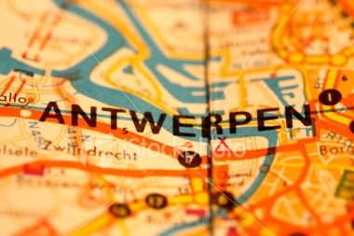
MMW/Kenmerken
Innovatief
GeCase-Pro: interactie met actoren uit de samenleving, gebiedsgericht, projectmanagement
River 21: 2 weken op stap met internationale groep studenten om een visie over de Schelde te ontwikkelen
Internationaal
Op Erasmus, enkel in 2e semester
Aanvraag via Mobility online
Mogelijke bestemmingen:
Duitsland
Italië
Oostenrijk
Portugal
Denemarken
Noorwegen
Zweden

Slide 12
Concept Masterproef Milieuwetenschap
Thema/Onderwerp = een milieuvraagstuk
Interdisciplinariteit in onderwerp en uitwerking:
- interdisciplinair en maatschappelijk kaderen van het milieuvraagstuk
- actieve participatie aan startseminarie (december) en voortgangsseminarie (april)
- aanstelling als ‘critical friend’ van een medestudent in het voortgangsseminarie

Slide 13
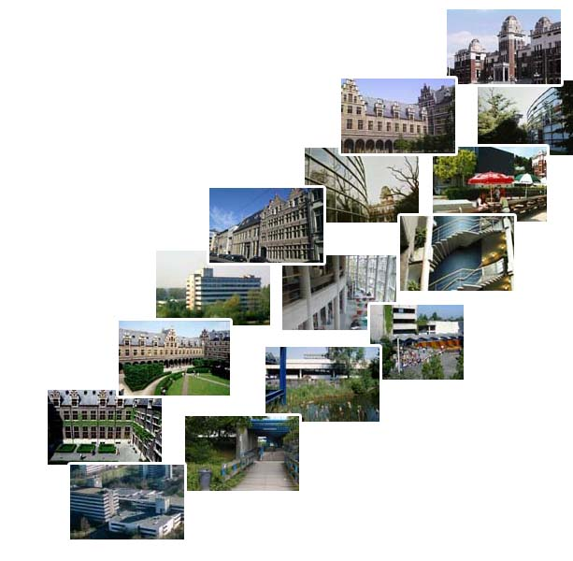
Locaties
Lessen op
CDE = Campus Drie Eiken
CST = Stadscampus
CGB = Groenenborger
Studentenadministratie, opleidingssecretariaat en studietrajectbegeleider op Campus Groenenborger
Contactpunt:
Helpdesk Faculteit Wetenschappen

Slide 14
Werken en studeren
vol + vol = te vol
Hoofdzakelijk dagonderwijs
Mogelijkheden:
Deeltijds studeren en studiespreiding
Mits erkend statuut, bepaalde faciliteiten mogelijk
Centrum West
Informatie en ondersteuning werkstudenten
www.uantwerpen.be/west

Slide 15
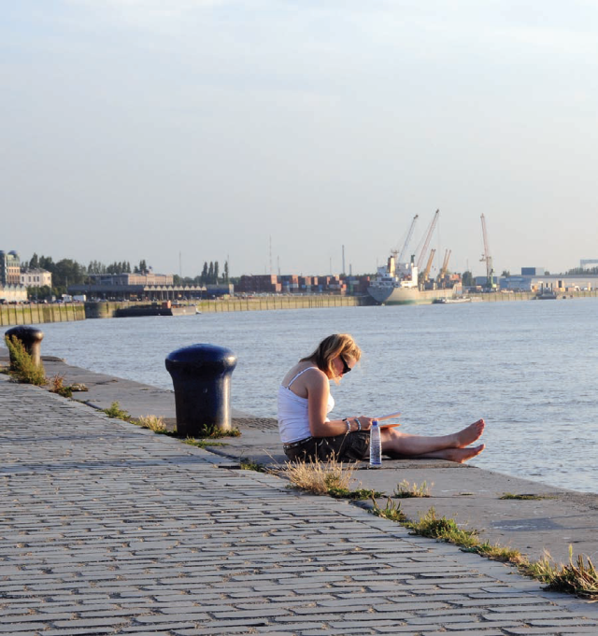
Toekomstmogelijkheden
Vervolgopleidingen @ IMDO
Postgraduate Energy & Climate (30 SP)
Advanced Master Water Sustainability (Think Water) (60 SP)
Doctoraat in de Milieuwetenschap (interdisciplinair, 2 promotoren)

Slide 16
Tewerkstelling-Sectoren

Slide 17
Tewerkstelling-Functies (alumni-bevraging 2014)
Onderzoek verrichten | 23,8%
Andere | 23,8%
Beleids- of managementfunctie | 14,3%
Administratieve taken | 14,3%
Externe advisering | 9,5%
Onderwijs of vorming geven | 9,5%
Promotie voeren, klantenrelaties onderhouden | 4,8%
Notes:
Meest voorkomende functies in 2006: advisering – onderzoek – beleid/management – onderwijs/vorming → lichte verschuiving, maar toch nog grote gelijkenissen

Slide 18
Tewerkstelling na afstuderen (alumni-bevraging 2014)
Evaluatie afgestudeerden Milieuwetenschap:
11,4% had al werk voor afstuderen
18,2% kon onmiddellijk beginnen werken
25% binnen 3 maanden werk
29,5% binnen één jaar aan het werk
13,6% studeerde verder
2,3% langer dan één jaar werkzoekend

Slide 19
Communicatie binnen de opleiding
www.uantwerpen.be/imdo
Elektronisch leerplatform BlackBoard (BB):
Opleidingsgerelateerd: zie Mijn Organisatie, Milieuwetenschap
Vakgerelateerd: zie Mijn Studie
Studenten informatie- en administratie (SisA)
Mail UAntwerpen-studentenaccount
Voornaam.naam@student.uantwerpen.be

Slide 20
Contactpersonen
Helpdesk Faculteit Wetenschappen | Studentenadministratie Opleidingssecretariaat | Werkdagen: 8u-12u & op afspraak Balie CGB T.111 | www.uantwerpen.be/ helpdesk-wetenschappen
Mariska Hendrickx | Studietrajectbegeleider | Op afspraak | mariska.hendrickx@ uantwerpen.be
Jessica Bots | Ombud | Op afspraak | Jessica.bots@ uantwerpen.be

